Slide 1
INTRODUCCIÓN A LA
ECONOMÍA

Slide 2


Oikos:
casa, hogar, hacienda
Nomos:
gobernar, administrar
Definición:
Es una ciencia social que estudia la manera de asignar recursos escasos para atender necesidades ilimitadas

Slide 3
OBJETO DE ESTUDIO | Abarca los problemas relacionados con la producción y distribución para satisfacer necesidades humanas
FINALIDAD | Es la ordenación y clasificación de los fenómenos económicos
MÉTODO DE ESTUDIO | inductivo(particular a general) deductivo(general a particular)

Slide 4
E. Crítica de la Economía Política Clásica o Marxista
Escuela Mercantilista
Evolución histórica del pensamiento Económico
Escuela Monetarista
Escuela Fisiocrática
Escuela Keynesiana
Escuela Neoclásica
Escuela Clásica
Edad Antigua
Edad Media
E. Crítica de la Economía
Política Clásica o Marxista
Edad Antigua
Edad Media
Escuela Mercantilista
Escuela Fisiocrática
Escuela Clásica
Escuela Neoclásica
Escuela Keynesiana
Escuela Monetarista

Slide 5
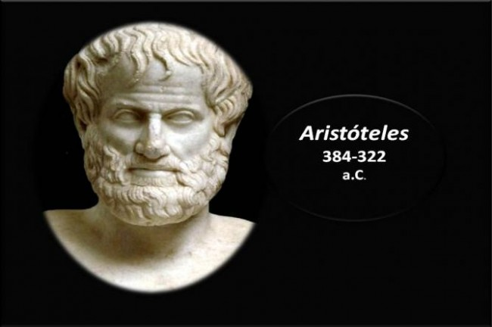
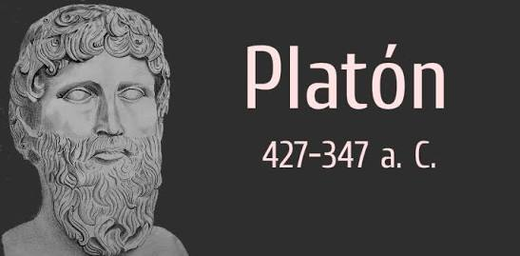
Edad Antigua
Aristóteles:
No acepto la concepción del Estado del maestro Platón
Mostro interés por una economía administrativa que garantizaba la justicia y la paz
Considero al interés como un rendimiento «no natural»
OBRA DESTACADA: Ética a Nicómaco
Platón:
Considero las ganancias «lucro»
Interés como «males necesarios»
La clase dirigente no debe poseer propiedad privada
Los artesanos si deberían tener derecho a la propiedad privada aunque bajo control administrativo del Estado
OBRA DESTACADA :La República

Slide 6
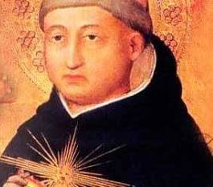
Edad Media
Tomas de Aquino (1225-1274)
Mejoro la teoría del trabajo de su maestro
Introduce la idea de las necesidades humanas
El interés por la justicia lleva al desarrollo del «precio justo»
La forma dominante de la organización económica fue el feudalismo
Los pensadores medievales condenaron la «usura» como el mecanismo de ganancias generadas por el uso del dinero
Reconocieron el interés como un reembolso por una perdida o un pago atrasado

Slide 7
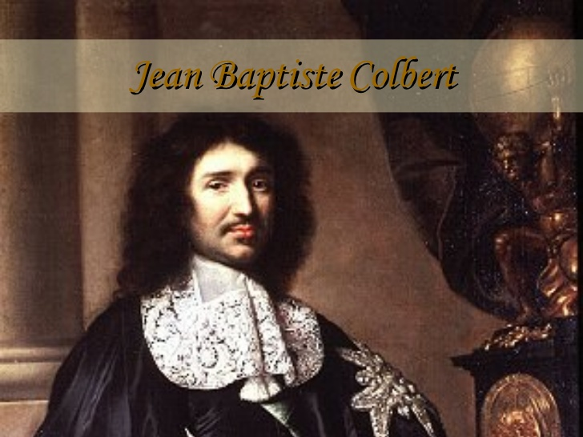
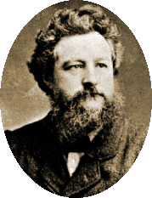
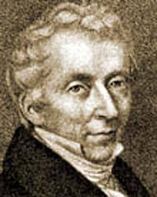
Escuela Mercantilista
Representantes:
La riqueza no se fija en la producción sino en el comercio
Ingresaba al país mayor cantidad de dinero y salía lo menos posible
Implementaron una política proteccionista
Antoine de Montchretien
Thomas Mun

Slide 8
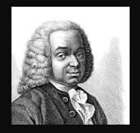
Escuela Fisiocrática
Surge en Francia en el S. XVIII
Plantea que la riqueza se encuentra en el mayor aprovechamiento del factor tierra
Se convierte en la primera «escuela de pensamiento»
Fisiocracia = gobierno de la naturaleza
La producción significa creación de un excedente
Francis Quesnay :
Líder intelectual
Denomino la TABLA ECONOMICA

Slide 9
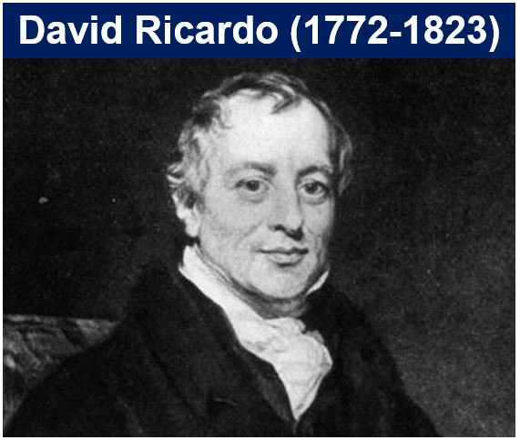
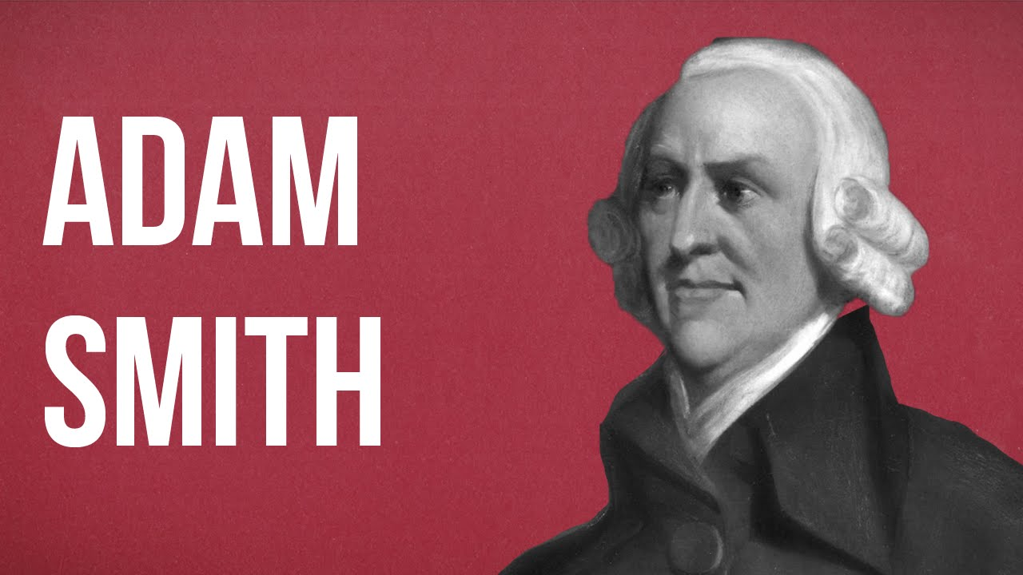
Escuela Clásica
ADAM SMITH (1723-1790):
ES considerado el padre de la economía por su libro «Investigación sobre la naturaleza y causa de las riquezas de las naciones
La teoría del valor
Valor de uso y el valor de cambio
Reporta tres ventajas: aumento de la habilidad y la destreza de cada trabajador ,ahorro de tiempo, la invención de la máquina
David Ricardo(1772-1823):
Sistema de pensamiento en tres pilares: teoría de la renta, el principio de la población de Malthus, los salarios
Abordo el estudio de comercio internacional
Plantea una Economía de libre comercio sin intervención del Estado
Aparece a finales del S. XVIII
Distinguieron el valor de uso y el valor de cambio en los bienes
Se tenia que aumentar el factor trabajo y el grado de su productividad

Slide 10
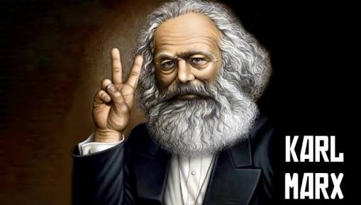

Escuela Critica de la Economía política clásica o Marxista
Federico Engels (1820-1895):
Contribuyo con un estudio del desarrollo histórico de las familias, la aparición y consolidación de la propiedad privada y la presencia del Estado
Karl Marx(1818-1883):
Postula la teoría valor trabajo
Pretende que el valor tiene una propiedad objetiva
Desarrollo una teoría de los salarios
El «trabajo socialmente necesario» determina el salario del trabajador y la plusvalía es retenida por el capitalista
Surge como un critica a la Economía inglesa
La propiedad privada de los medios de producción explica el origen de la desigualdad en el sistema capitalista

Slide 11
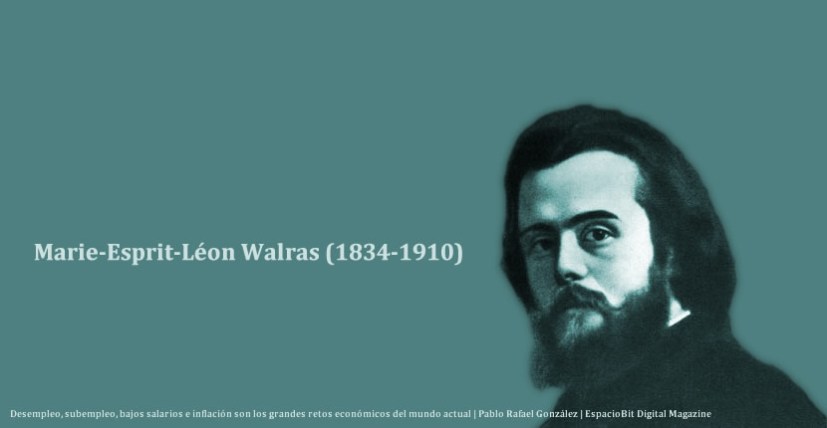
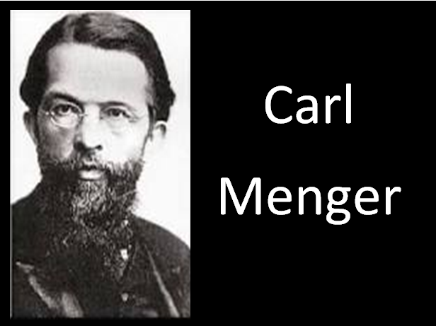
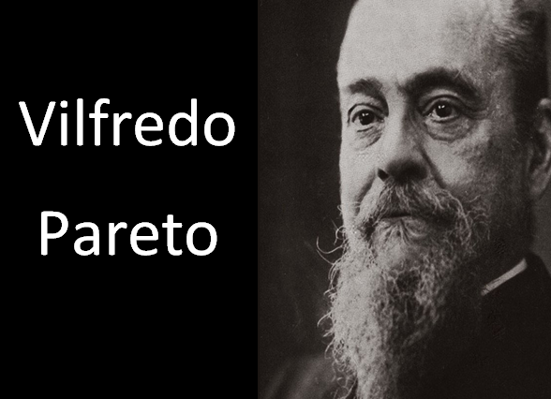
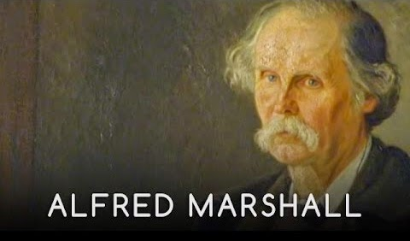
Escuela Neoclásica
Consideran que los mercados libres son los mejores asignadores de los recursos
Entre sus principales planteamientos tenemos:
La economía se sostiene sobre el comportamiento de las unidades económicas y no de las clases sociales
Redefinieron el concepto de valor
Incorporaron la teoría de utilidad marginal
Enfoque de Viena: El valor de un bien lo determina el deseo y la necesidad
Enfoque de Lausana: Formulan la teoría del equilibrio general
Enfoque de Cambridge: El valor de un bien lo determina la necesidad, la escasez y la utilidad
Representantes:

Slide 12
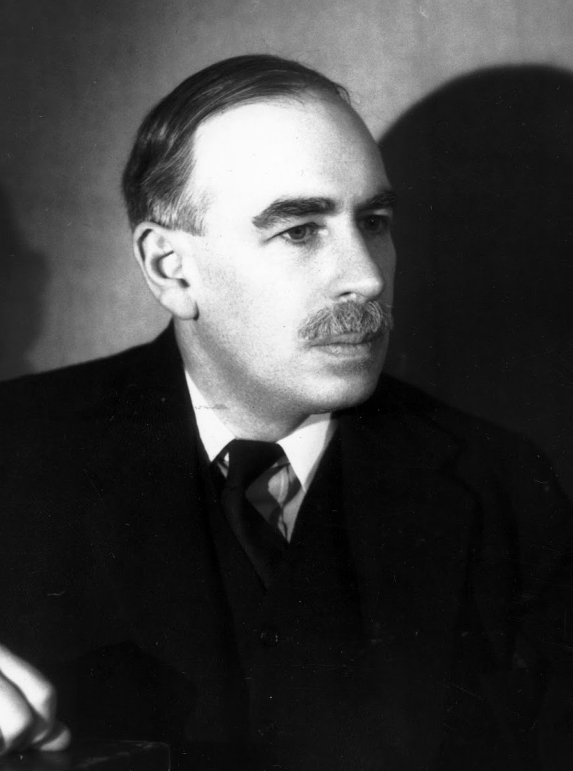
Escuela Keynesiana
John Maynard Keynes (1883-1946):
El nivel de demanda agregada determina la cantidad producida por la economía
Aborda el estudio de los mercados
Los trabajadores no ofrecían su trabajo con respecto al salario real sino con el nominal

Slide 13
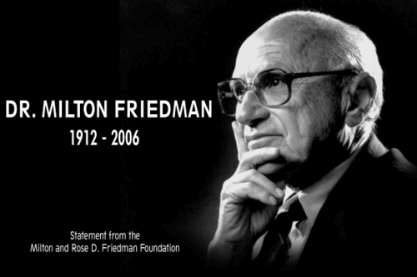
Escuela Monetarista
Se opuso a las ideas keynesianas
Teoría de demanda de dinero
Milton Friedman (nueva teoría cuantitativa del dinero)

Slide 14

NECESIDADES HUMANAS
Es la sensación de carencia de algo que nos impulsa a la búsqueda de su satisfacción realizando ciertas actividades para conseguir los bienes requeridos
Características:
Ilimitadas
Saciables
Concurrentes
Sustituibles
Fijables

Slide 15
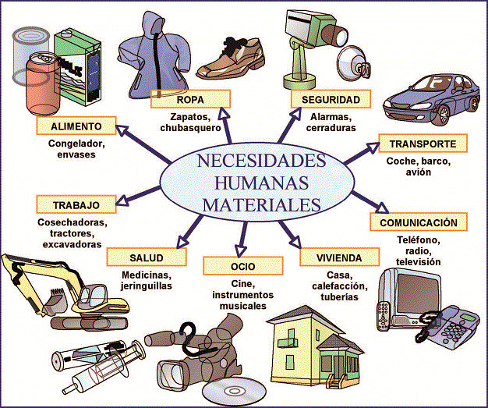
Clases:
Primarias:
Necesidades imprescindibles
Secundarias:
Contribuyen a la mejora y elevar el nivel de vida
Terciarias:
Halagan la vanidad o el capricho de las personas

Slide 16
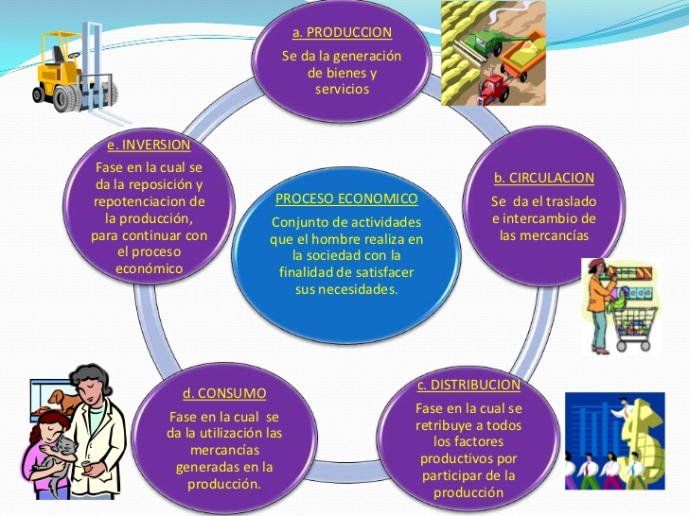
El Proceso Económico

Slide 17
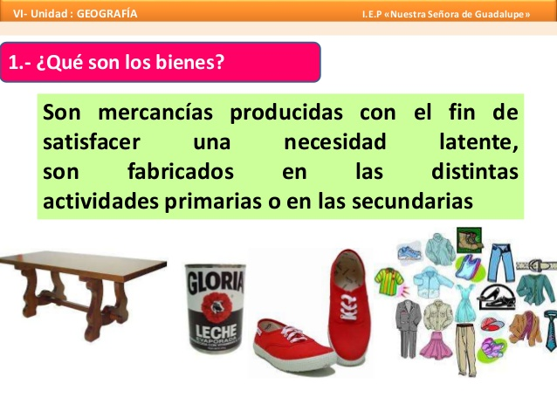
Los Bienes:
Son mercancías producidas con el fin de satisfacer una necesidad
Por su duración:
Fungibles
Infungibles
Según la Producción:
De consumo
De capital
Por su relación en el uso:
complementarios
Sustitutos
Según su aspecto jurídico
Bienes muebles
Bienes inmuebles
Según su condición o grado de Elaboración:
Bienes intermedios
Bienes finales

Slide 18
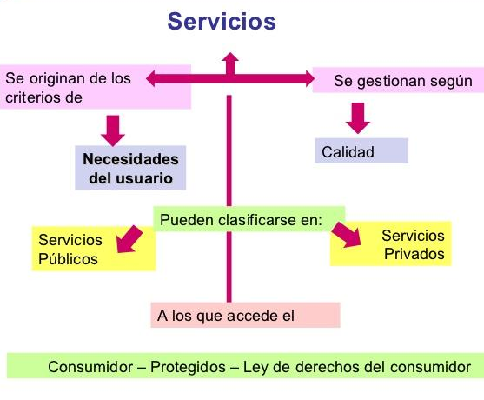

Slide 19
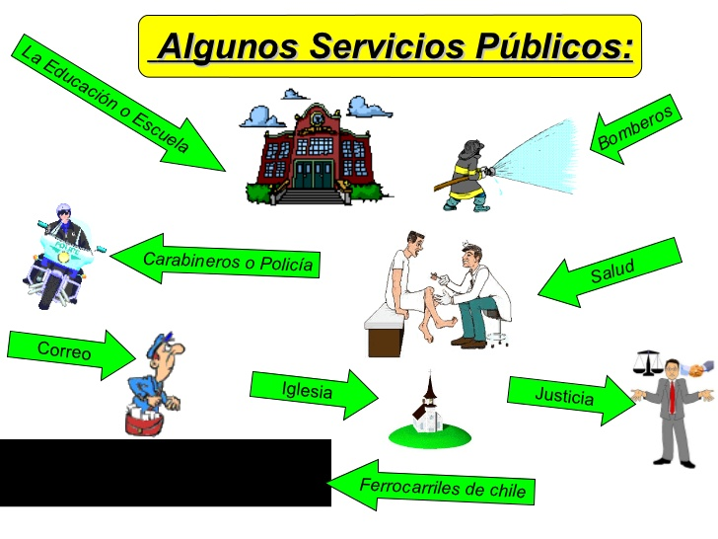
Clases:
Según quien los brinde:
Privados
Públicos
Según la actividad económica pueden ser:
Transportes
Financieras
Consultorios profesionales ,etc.

Slide 20
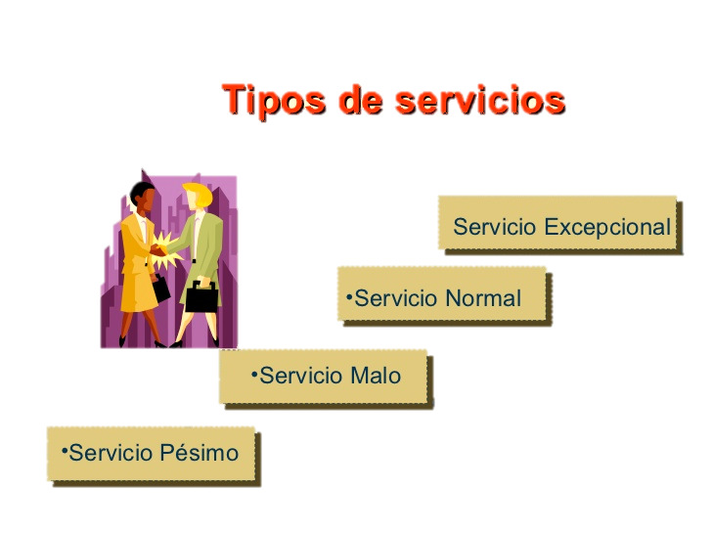
Tipos de Servicios

